Slide 1
Rony Turcios Sistema de Gestión de Organización en Java
Tecnologías principales: Programación Orientada a Objetos, SQLite, JDBC y Swing

Slide 2
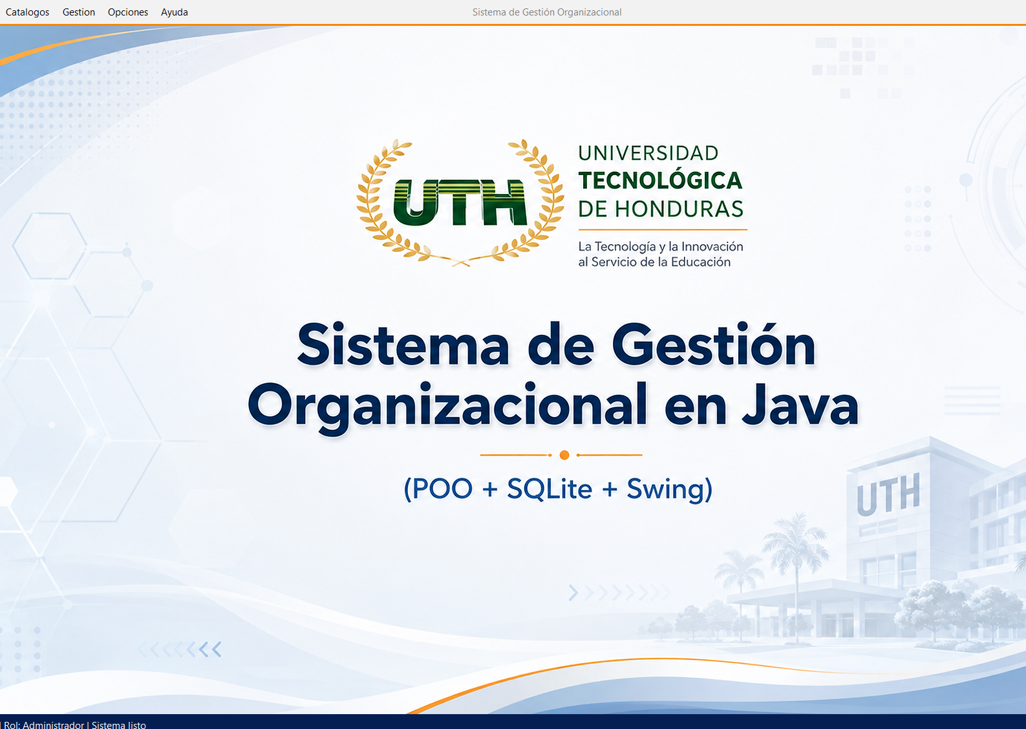
Descripción general del proyecto
El proyecto consiste en una aplicación de escritorio desarrollada en Java para administrar la estructura organizacional de una empresa.
El sistema permite gestionar:
Países
Empresas
Departamentos organizacionales
Cargos
Empleados
Proyectos
Asignaciones de empleados a proyectos
Usuarios y permisos
La información se almacena localmente en una base de datos SQLite.

Slide 3
Descripción del problema
Muchas organizaciones administran la información de empleados, departamentos, cargos y proyectos mediante archivos separados, hojas de cálculo o registros manuales.
Esto puede provocar:
Duplicación de información
Dificultad para localizar registros
Errores al actualizar datos
Falta de relación entre empleados y proyectos
Pérdida de información
Poco control sobre los usuarios que acceden al sistema
El sistema desarrollado centraliza toda esta información en una sola aplicación.

Slide 4
Objetivos específicos
Diseñar clases que representen las entidades principales de una organización.
Aplicar encapsulamiento, abstracción, herencia, asociación, composición y polimorfismo.
Implementar operaciones para crear, consultar, actualizar y eliminar registros.
Desarrollar una interfaz gráfica funcional utilizando Java Swing.
Separar el modelo, la vista, los controladores y el acceso a datos.
Mantener la integridad de la información mediante claves primarias, claves foráneas y validaciones.

Slide 5

Funcionalidades principales
Registrar, actualizar, eliminar y buscar países.
Administrar empresas.
Registrar departamentos internos de cada empresa.
Administrar cargos y salarios base.
Registrar empleados con información personal y laboral.
Asociar empleados con país, departamento y cargo.
Guardar y visualizar fotografías de empleados.
Crear proyectos.
Asignar empleados a proyectos.
Registrar roles, fechas y horas de participación.

Slide 6
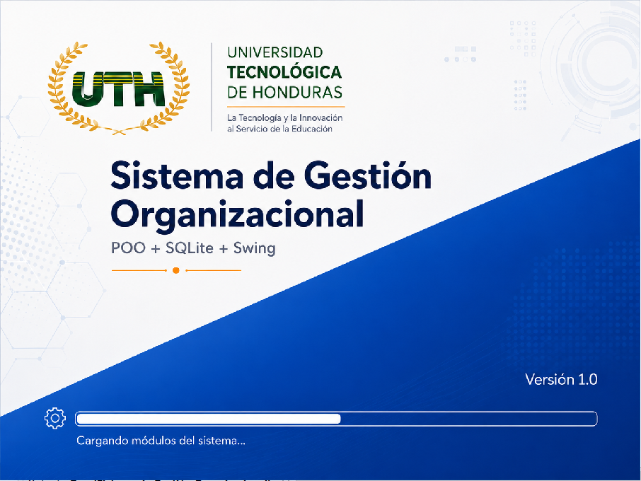
Funcionalidades adicionales para no hacer examen final 😎
Además de las operaciones principales, el sistema incluye:
Inicio de sesión.
Usuarios con rol de Administrador o Consulta.
Control de permisos.
Cambio de contraseña.
Cierre de sesión.
Búsqueda instantánea.
Ordenamiento de tablas.
Validaciones de datos.
Exportación de empleados a PDF y Excel.
Exportación de proyectos a PDF y Excel.
Pantalla de carga y fondo institucional.

Slide 7
Aplicación de Programación Orientada a Objetos
En el proyecto se aplican los principales conceptos de la Programación Orientada a Objetos.
Encapsulamiento: Los atributos se mantienen privados y se accede a ellos mediante métodos get y set.
Herencia: La clase Empleado hereda los datos generales de la clase abstracta Persona.
Polimorfismo: Las clases sobrescriben métodos como toString(), equals() y hashCode().
Asociación: Un empleado se relaciona con País, Departamento y Cargo.
Composición: Una empresa contiene departamentos, empleados y proyectos.

Slide 8
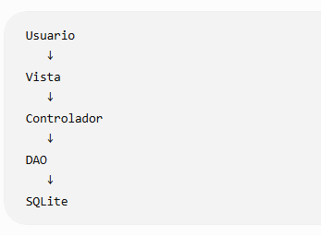
Arquitectura del sistema
El sistema utiliza una arquitectura organizada por capas.
Modelo: Contiene las clases que representan las entidades.
Vista: Contiene las ventanas y formularios desarrollados con Swing.
Controlador: Aplica validaciones y coordina las acciones entre la vista y los datos.
DAO: Ejecuta las operaciones de acceso a SQLite mediante JDBC.
Configuración y utilidades: Gestionan la conexión, contraseñas y exportaciones

Slide 9
Tecnologías utilizadas
Java 24 Lenguaje principal de programación.
Maven Gestión de dependencias, compilación y empaquetado.
Java Swing Construcción de la interfaz gráfica.
JDesktopPane y JInternalFrame Implementación de la interfaz MDI.
SQLite Almacenamiento local de la información.
JDBC Conexión y ejecución de consultas SQL.
FlatLaf Mejora de la apariencia visual.
Apache POI Exportación de información a Excel.
OpenPDF Generación de documentos PDF.

Slide 10
Base de datos e integridad
La base de datos utiliza tablas relacionadas mediante claves primarias y claves foráneas.
Se aplicaron:
Restricciones de campos obligatorios.
Valores únicos.
Validación de presupuestos y salarios.
Integridad referencial.
Índices para mejorar las búsquedas.
Consultas preparadas con PreparedStatement.
Transacciones para operaciones compuestas.
Migraciones para conservar compatibilidad con bases anteriores.
Ejemplos de relaciones:
Empresa → Departamentos
Departamento → Empleados
Cargo → Empleados
País → Empleados
Empresa → Proyectos
Empleado ↔ Proyecto mediante Asignación

Slide 11
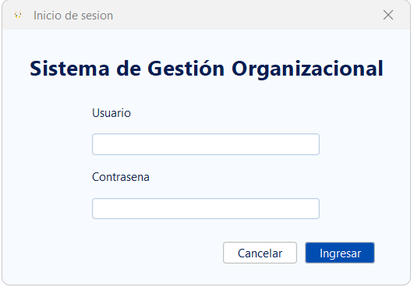
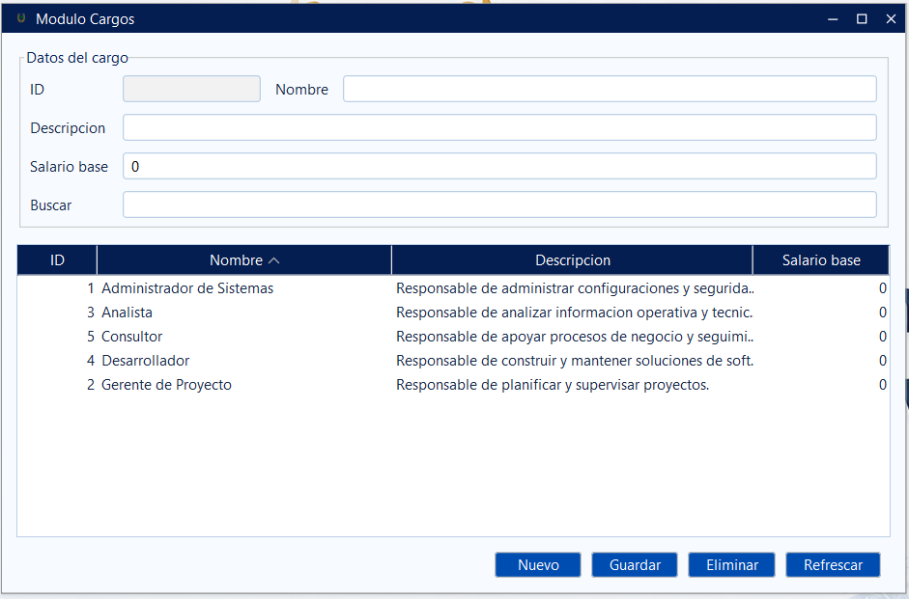
Evidencias del sistema
Las capturas demuestran el funcionamiento de los módulos principales, la navegación MDI, el uso de tablas, las validaciones y la persistencia de la información.

Slide 12
Resultados obtenidos
Como resultado se obtuvo una aplicación funcional que permite:
Centralizar la información organizacional.
Administrar las entidades principales de una empresa.
Mantener relaciones coherentes entre los registros.
Realizar operaciones CRUD.
Controlar el acceso mediante usuarios y roles.
Exportar información.
Aplicar los principios de Programación Orientada a Objetos.
Mantener una arquitectura organizada y escalable.
Generar un archivo ejecutable mediante Maven.

Slide 13
Sistema de Gestión Organizacional en Java
Una solución desarrollada para demostrar la aplicación práctica de:
Programación Orientada a Objetos
Arquitectura por capas
Persistencia de datos
Interfaces gráficas
Gestión organizacional

